Slide 1


Motivasyon-2
TARHAN YAPRAK
PROF. DR. FUAT SEZGİN FEN LİSESİ
REHBER ÖĞRETMENİ

Slide 2
«Hayatında iki önemli gün vardır: Biri doğduğun, diğeri neden doğduğunu anladığın gündür» Mark Twain

Slide 3
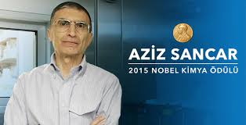

Slide 4
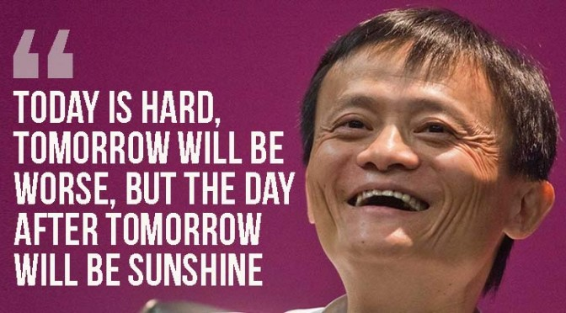

Slide 5


Slide 6
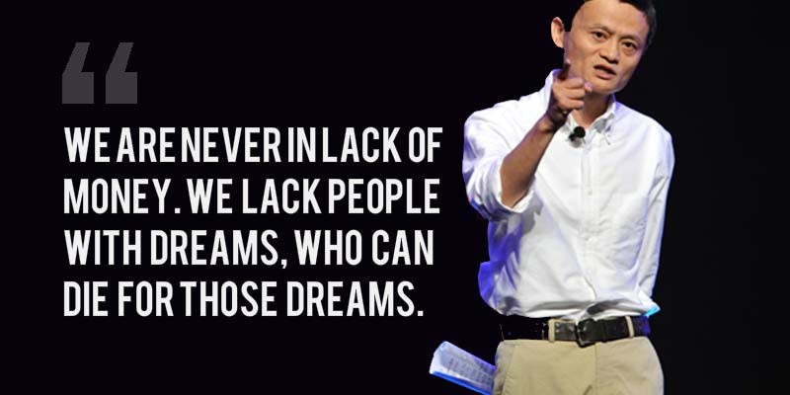

Slide 7
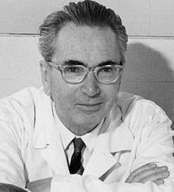
HEDEFLER, HAYALLER, AMAÇLAR
Victor FRANKL

Slide 8
İSTEMEK; EYLEME GEÇMEKTİR
KISA-ORTA-UZUN VADELİ PLANLAR
NE İÇİN VE NASIL SORULARI CEVAP BULMALI
KONTROL VE TAKİP

Slide 9
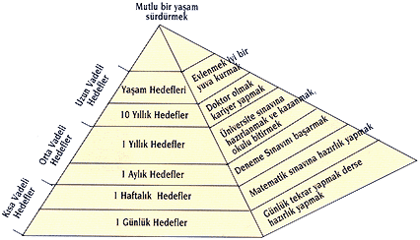
“SEN NEYE HAZIRSAN, O DA SENİN İÇİN HAZIRDIR.” V. MARK HANSEN

Slide 10
BİR ETKİNLİK ÖRNEĞİ:
BU GÜNDEN TAM 10 YIL SONRASI
a) HAYAL EDİN, KARTVİZİTİNİZE KADAR TASARLAYIN
b) O TARİHTEN BU GÜNE BİR MEKTUP YAZIN

Slide 12
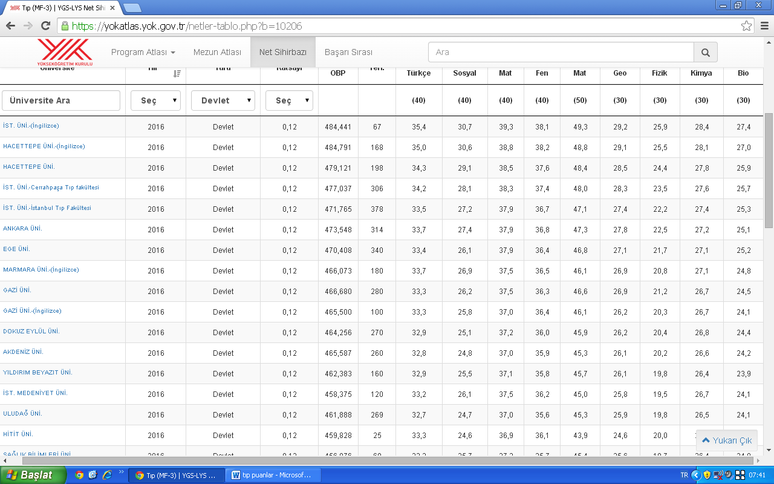

Slide 13
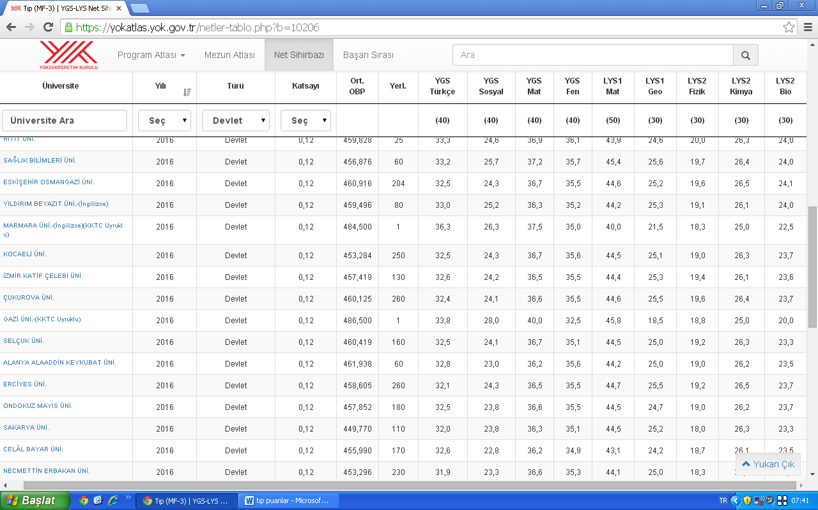

Slide 14
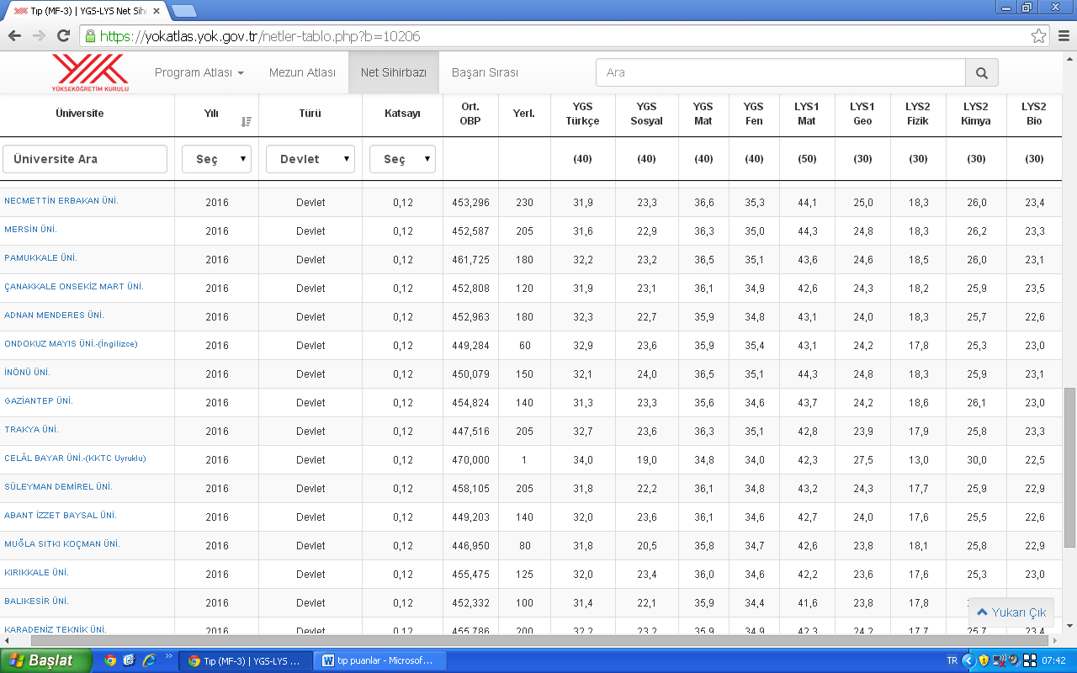

Slide 15
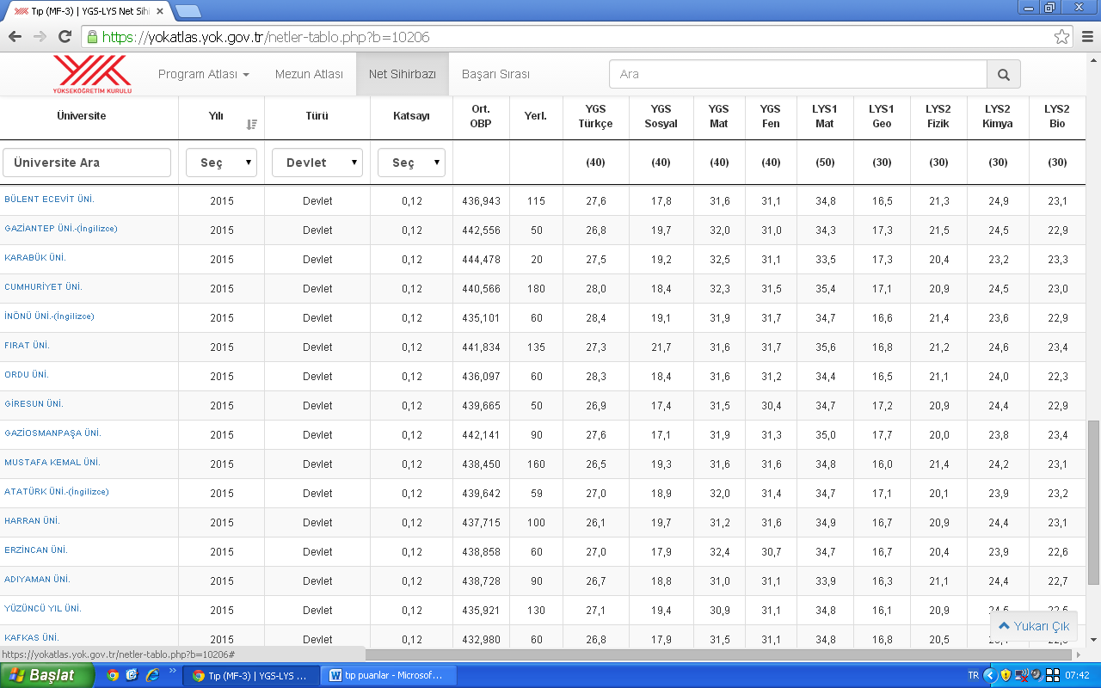

Slide 16
YARDIMA İHTİYACINIZ VARSA İSTEYİN,
YOKSA KANITLAYIN!

Slide 17
İLGİ VE KATILIMINIZ İÇİN;
TEŞEKKÜR EDERİM
TARHAN YAPRAK
PROF DR FUAT SEZGİN FEN LİSESİ
REHBER ÖĞRETMENİ

